Slide 1
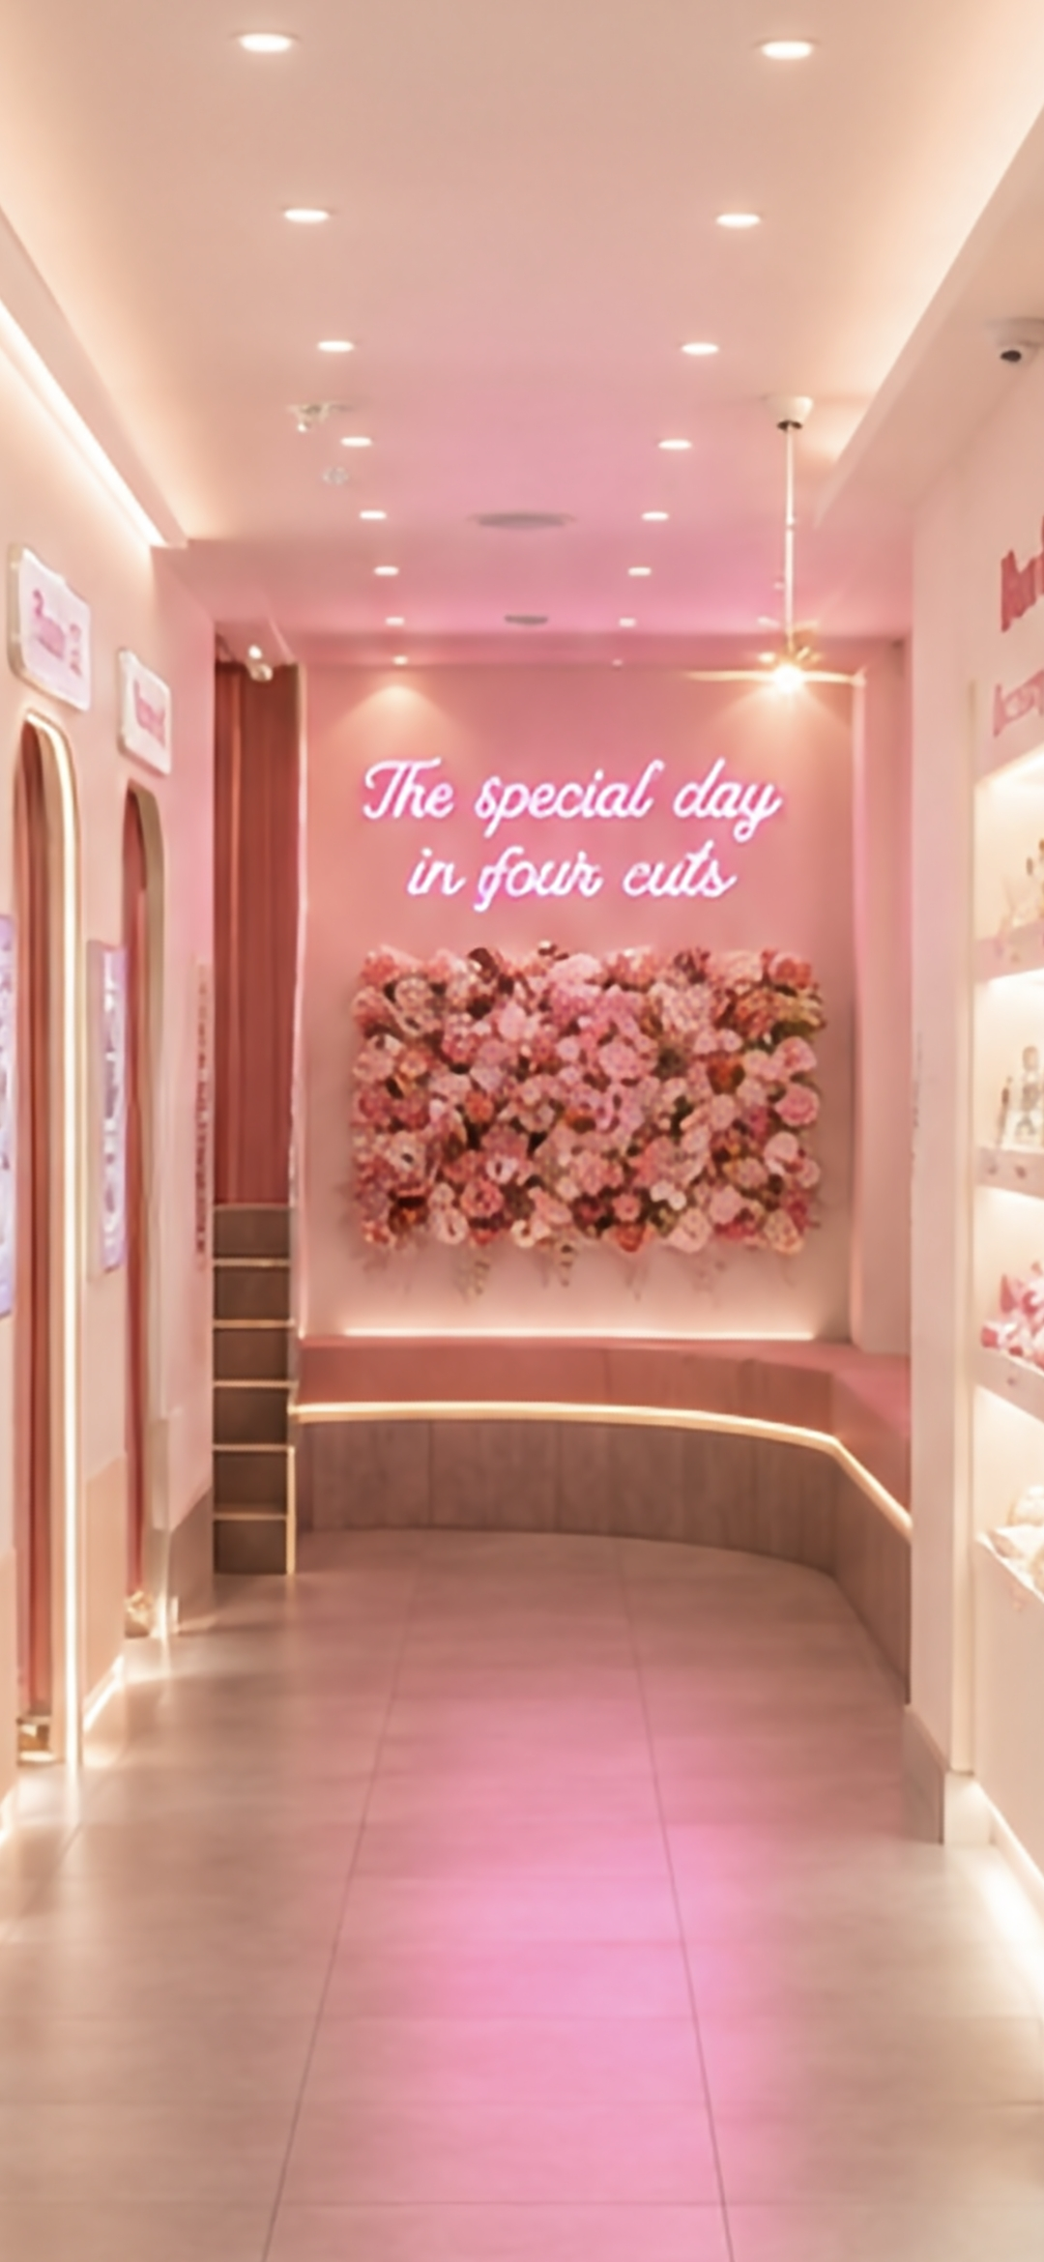
REMODELING PROPOSAL
인생네컷 매장
리모델링 제안서
대기 · 스타일링 · 프롭 선택 경험을
한 번에 개선하는 공간 재구성
핵심 제안
더 밝게 · 더 편하게 · 더 다양하게
2026.07

Slide 2
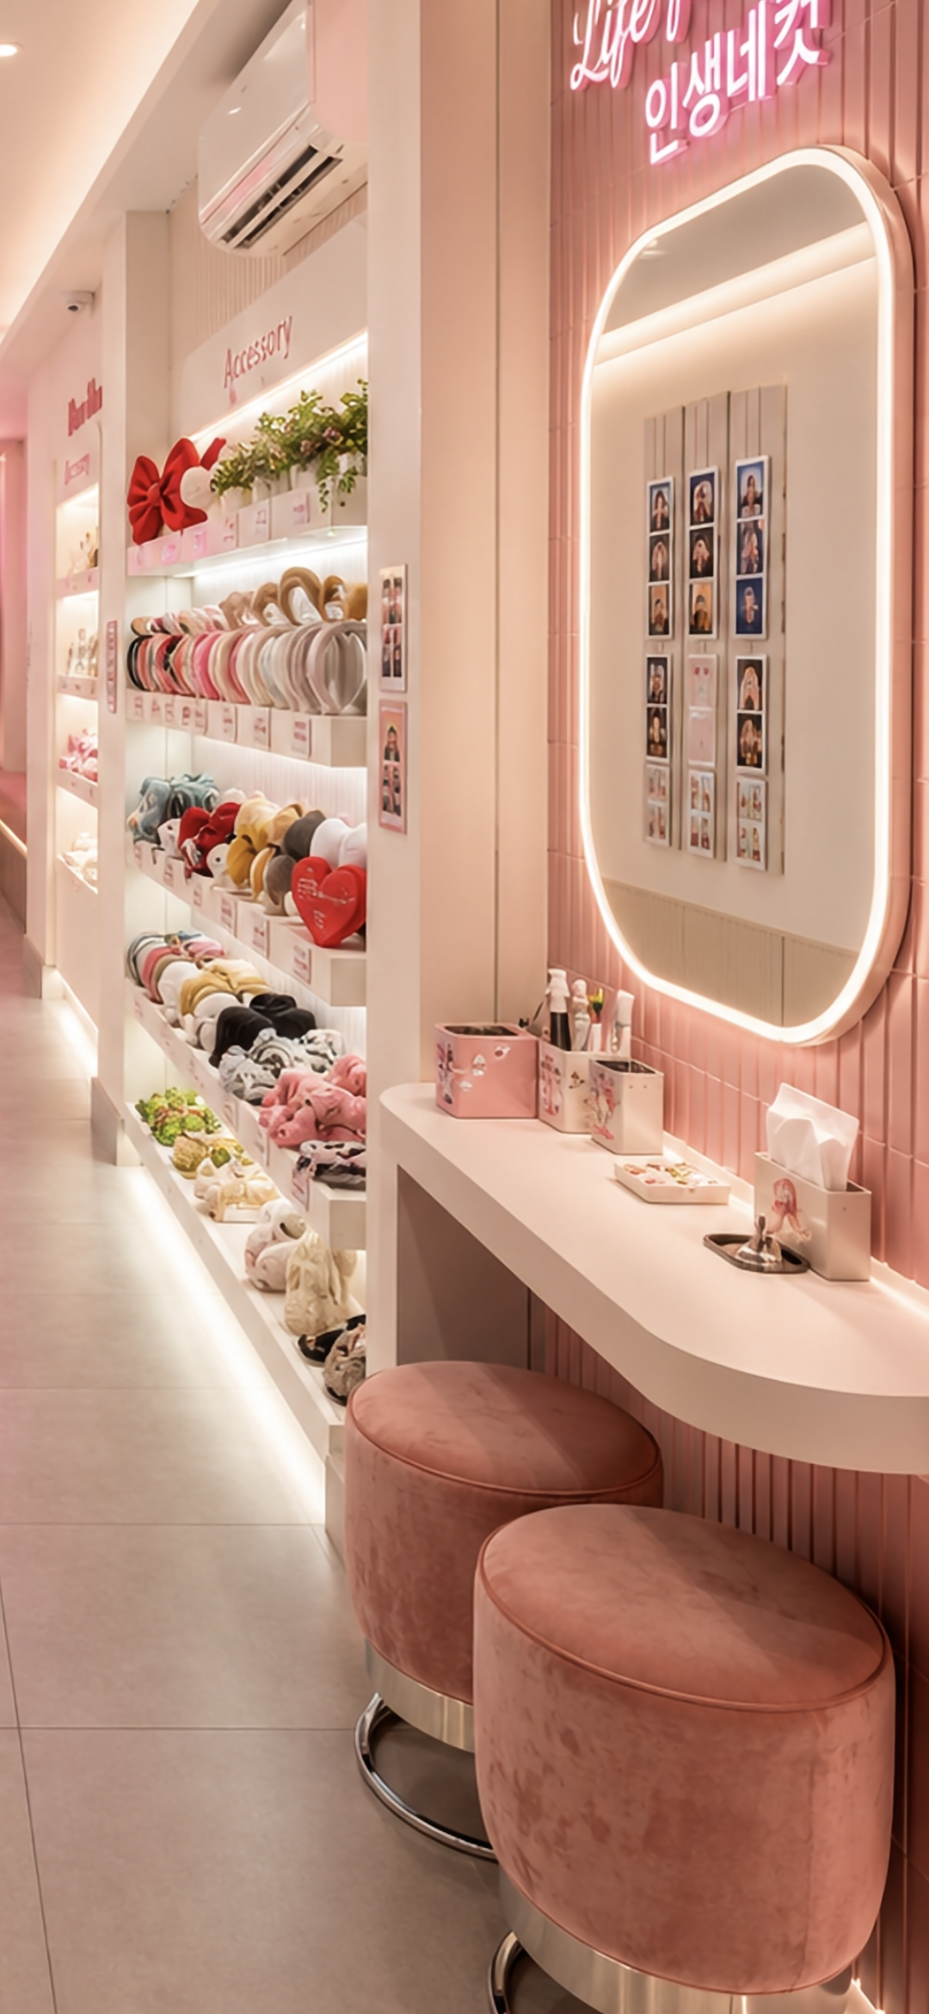
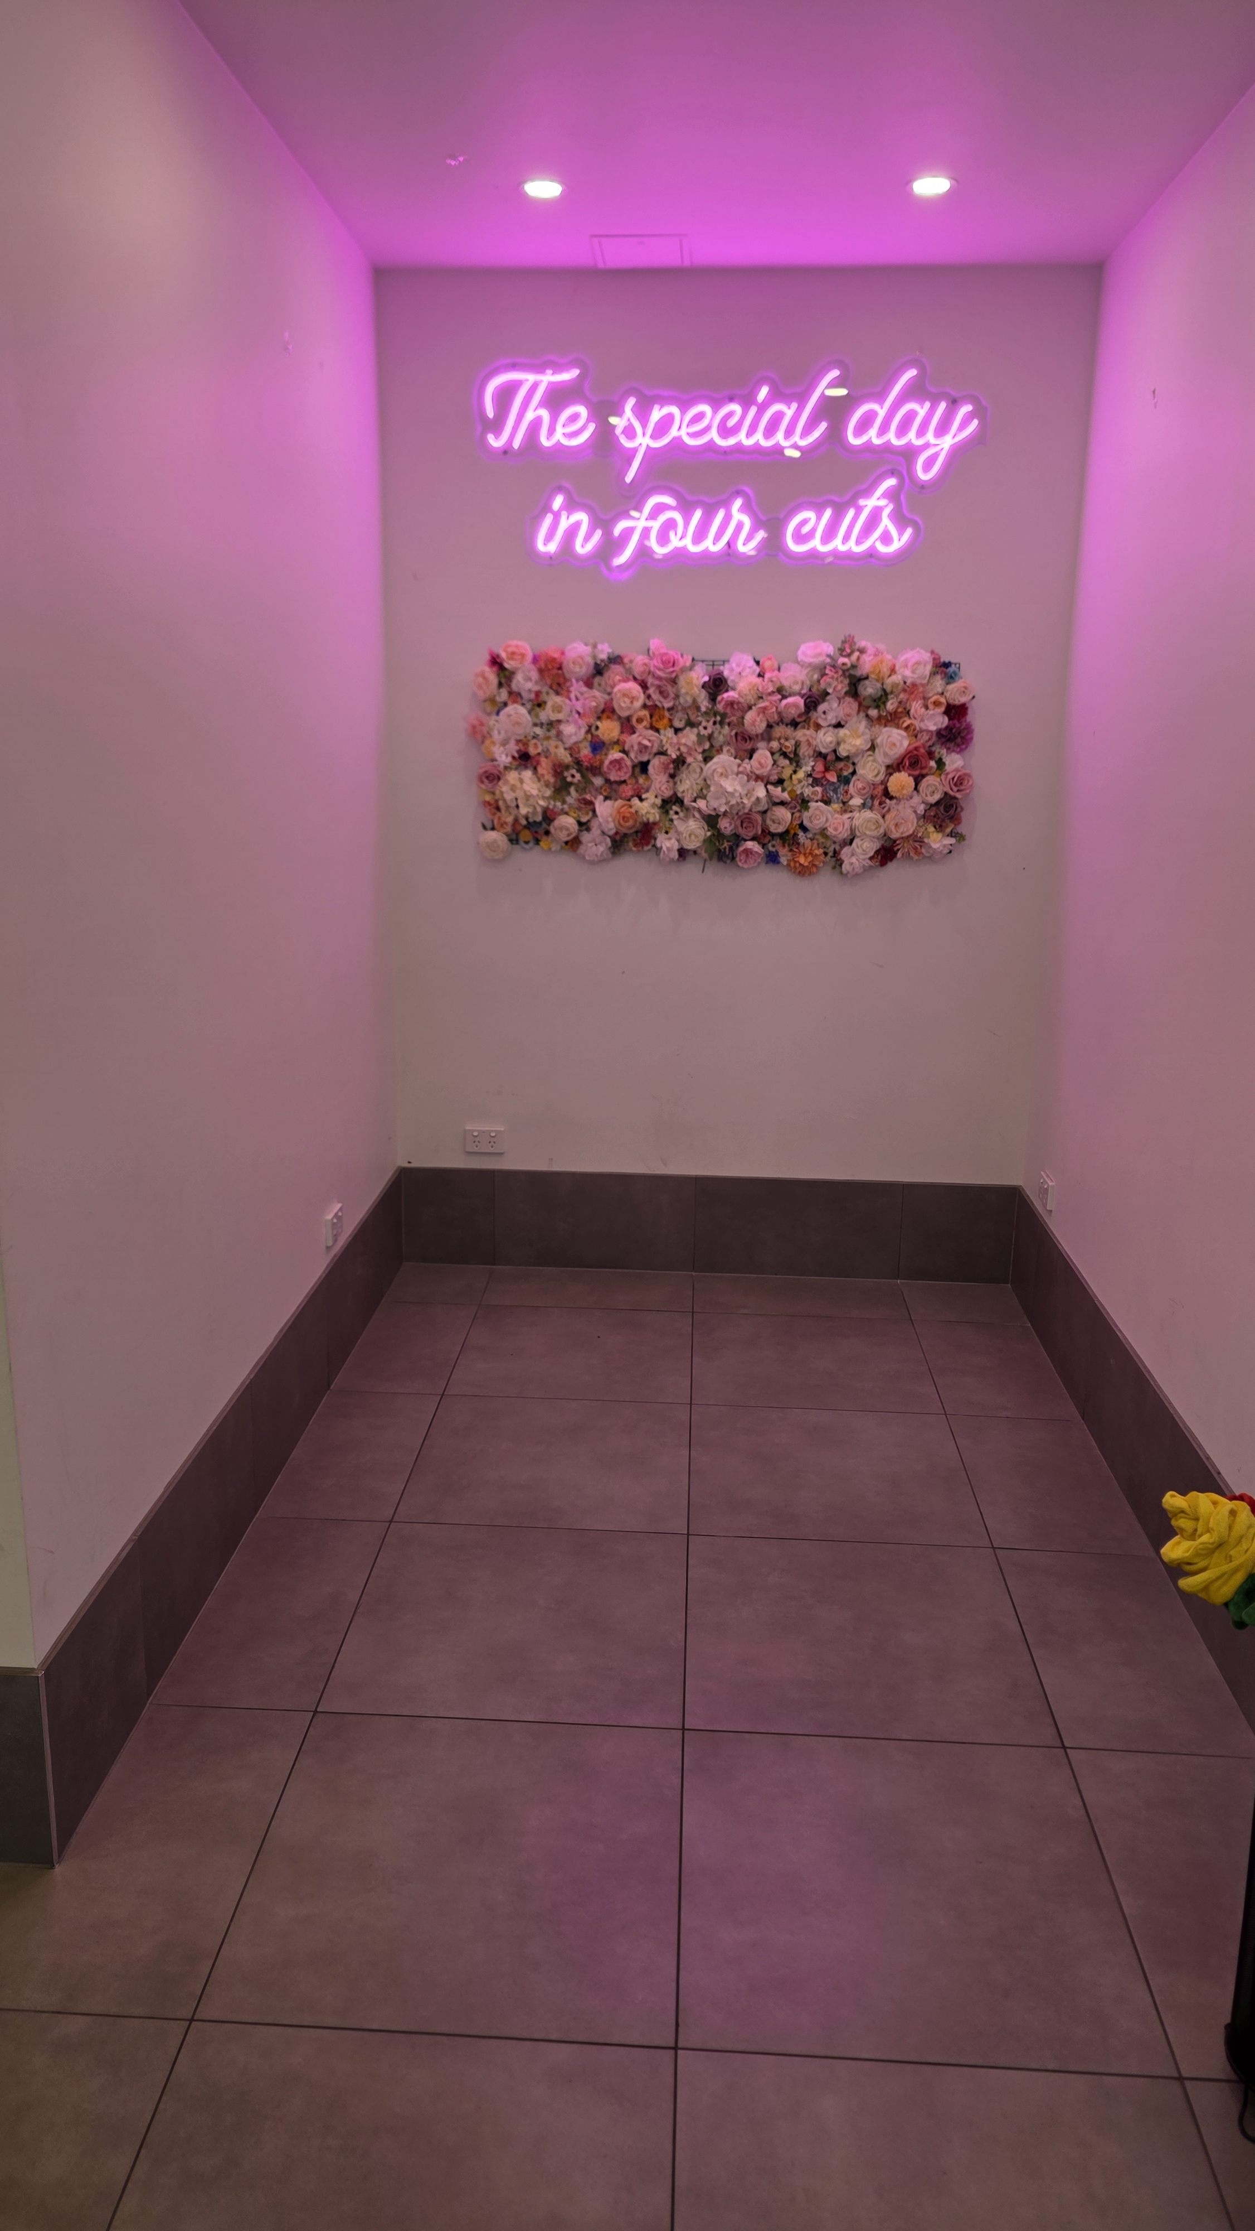
ZONE 01 · WAITING & PREP
비어 있는 대기공간을 ‘앉아서 준비하는 공간’으로 바꿉니다
현재
제안 방향
왼쪽 벽면을 이런 느낌으로
핵심 변화
ㄱ자형 의자 설치
왼쪽 대형 판거울 + 긴 선반
드라이어·고데기·포토커터 배치
오염에 강한 재질 (면 X)
+ 밝은 조명 추가
인생네컷 리모델링 제안
03

Slide 3
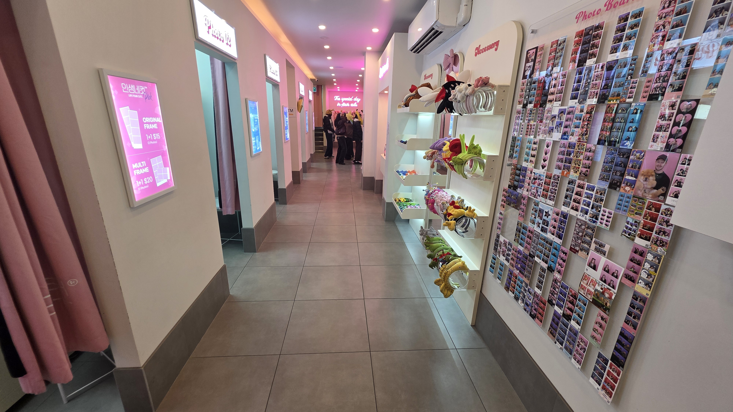
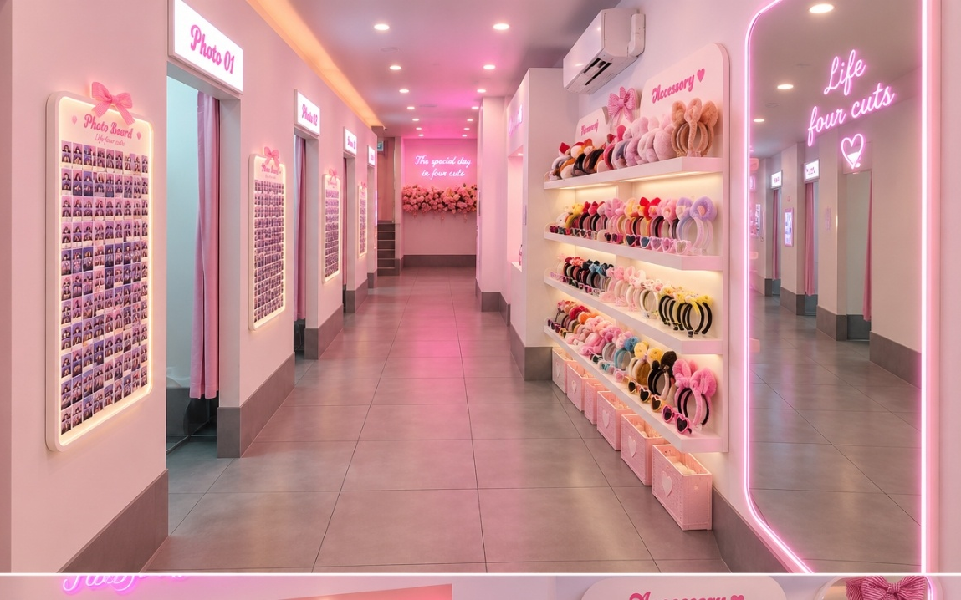
ZONE 02 · PHOTO BOARD & MIRROR
포토보드는 살리고, 가장 잘 보이는 자리에 대형 전신거울을 만듭니다
현재
제안 방향
이동
오른쪽 포토보드 → 방 사이 벽면
신설
기존 포토보드 자리 → 대형 벽거울
인생네컷 리모델링 제안
05

Slide 4
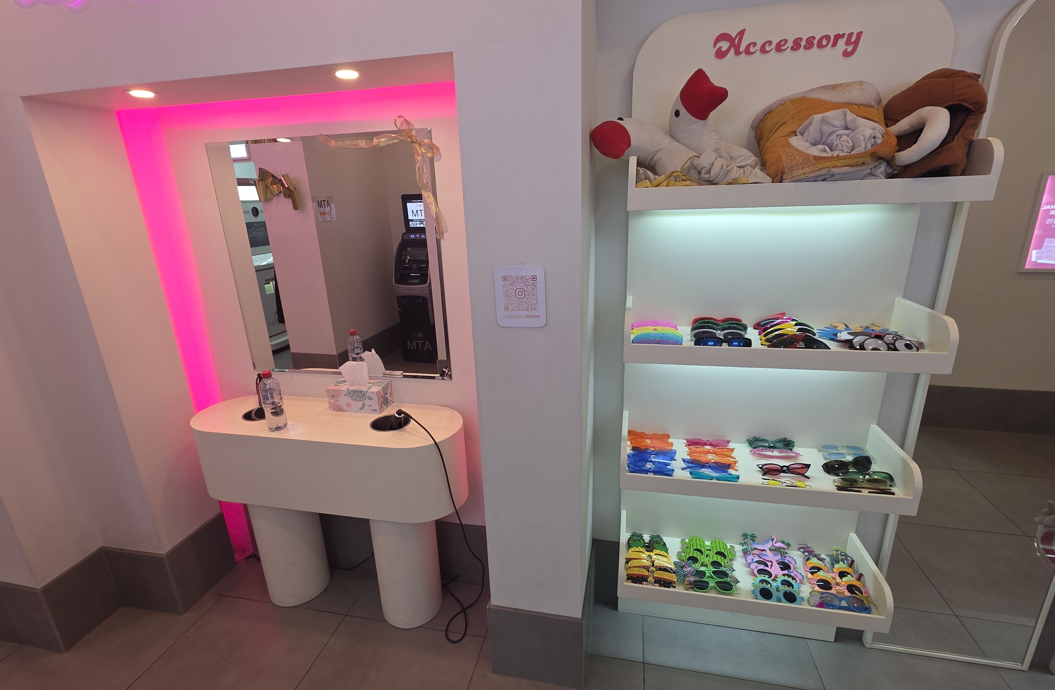
ZONE 03 · PROP SELECTION
드라이어 테이블 일부를 프롭 선반으로 바꿔 선택 폭을 넓힙니다
현재
제안 방향
거울은 더 크게 LED 엣지조명 더 달아서 밖에서 봤을 때 더 화사하고 밝은느낌으로 들어오고싶게
구성
헤드기어 전용 선반 1개
+
머리띠 전용 선반 1개
약 1.5배
기존 드라이어 테이블 2개 중 필요한 왼쪽 거 치우고, 빈 공간을 예쁜 프롭선반으로
→ 하나는 헤드기어, 하나는 머리띠
프롭 선택지 증가
인생네컷 리모델링 제안
06

